Slide 1
ÚRAZY DĚTÍ

Slide 2
CO JE TO ÚRAZ
NÁSLEDKY ÚRAZŮ
ÚRAZ NENÍ NÁHODA
PREVENCE ÚRAZŮ
ÚRAZY DĚTÍ

Slide 3
Úrazy dětí jsou vážný zdravotní a společenský problém.
Prevence dětských úrazů je důležitá, účinná a snadná.
Zdraví dětí mají ve svých rukou dospělí.
Chránit se ale mohou i děti.

Slide 4
CO JE TO ÚRAZ
Úraz je vážná událost, která hrozí všem dětem.
Dvouletá holčička našla babiččiny léky - silná otrava.
Roční holčička se při chůzi chytila šňůry od varné
konvice. Opaření mělo osudové následky.
Šestileté dítě si hrálo s elektrickou zásuvkou
a popálilo se elektrickým proudem.
Čtyřletý chlapec se utopil v bazénu na zahradě
rodinného domu.

Slide 5
Skupina dětí si hrála na staveništi, jedno z nich zavalila betonová skruž. Nepřežilo.
Malé dítě vypadlo z okna. Přežilo, ale s doživotními následky.
Třináctiletý chlapec spadl z kola. Na těžké poranění hlavy zemřel.

Slide 6
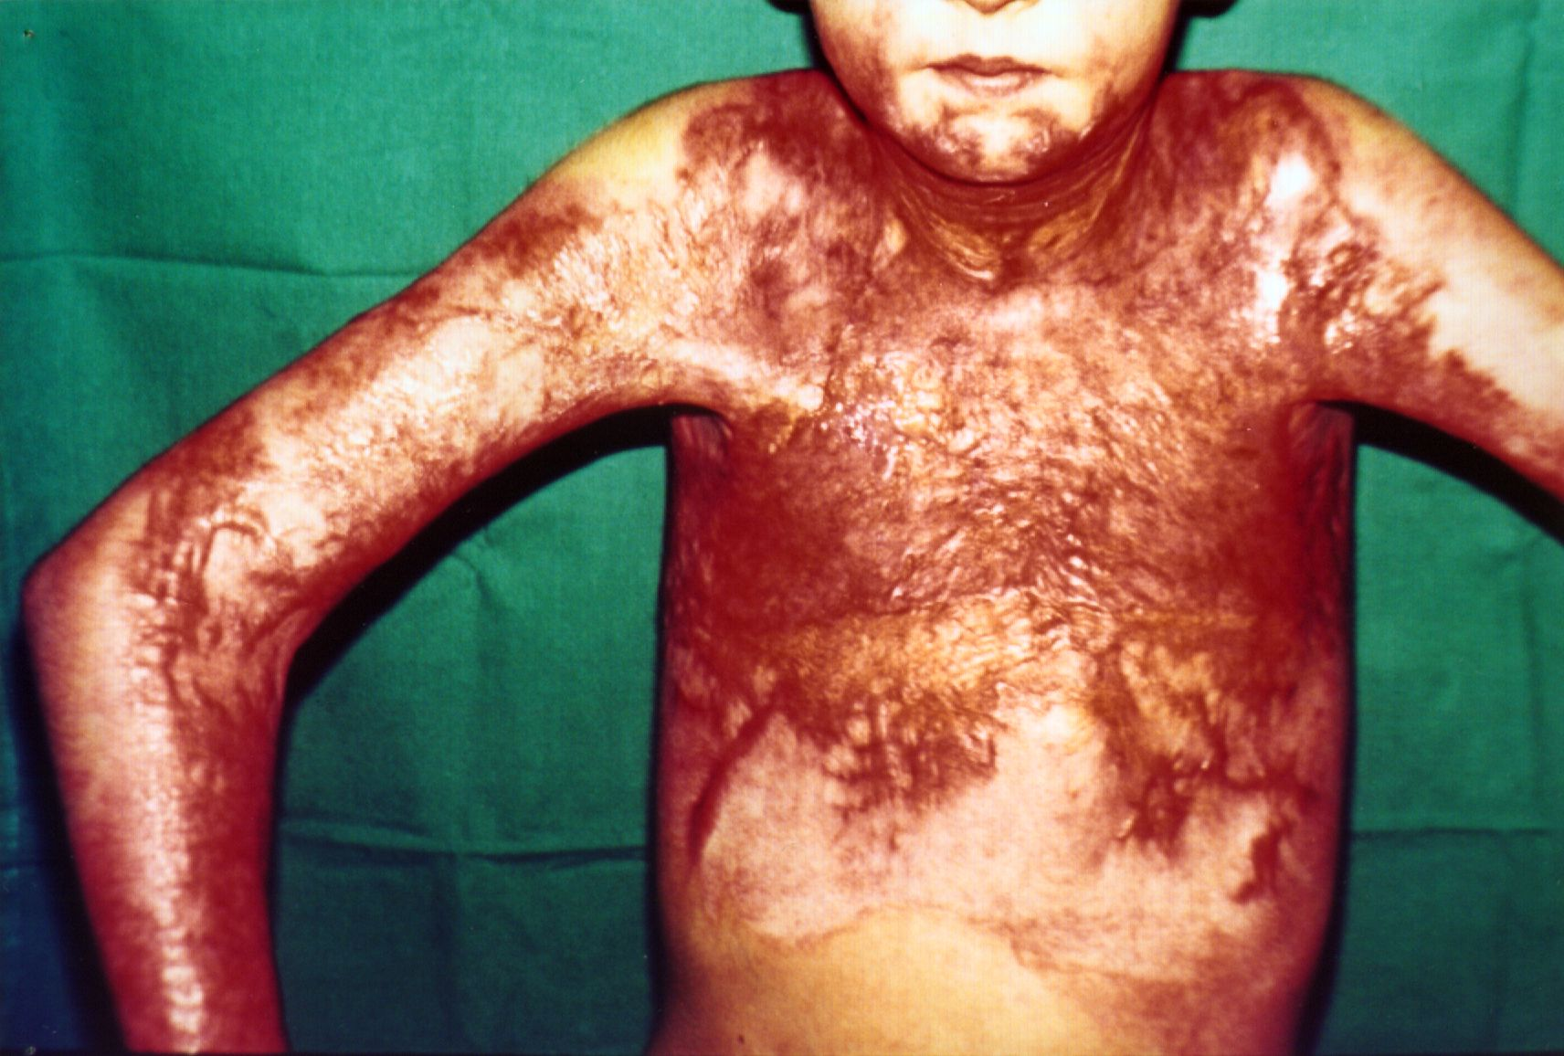
CO JE TO ÚRAZ
Popáleniny od ohně a horkých těles
popálení hořlavinou

Slide 7
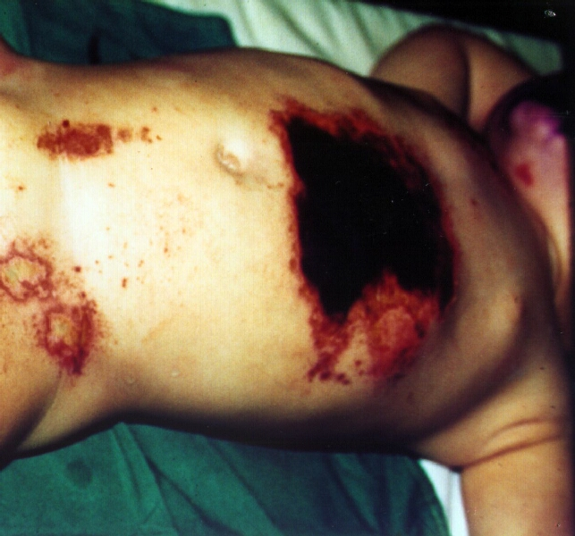
CO JE TO ÚRAZ
Popáleniny od ohně a horkých těles
popálení od zahradního grilu

Slide 8
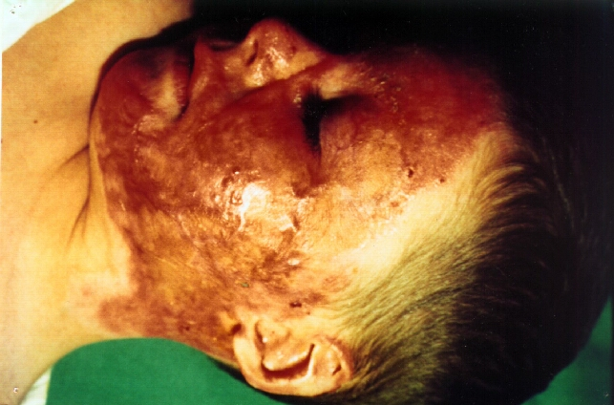
CO JE TO ÚRAZ
Popáleniny od ohně a horkých těles
výbuch plynu

Slide 9
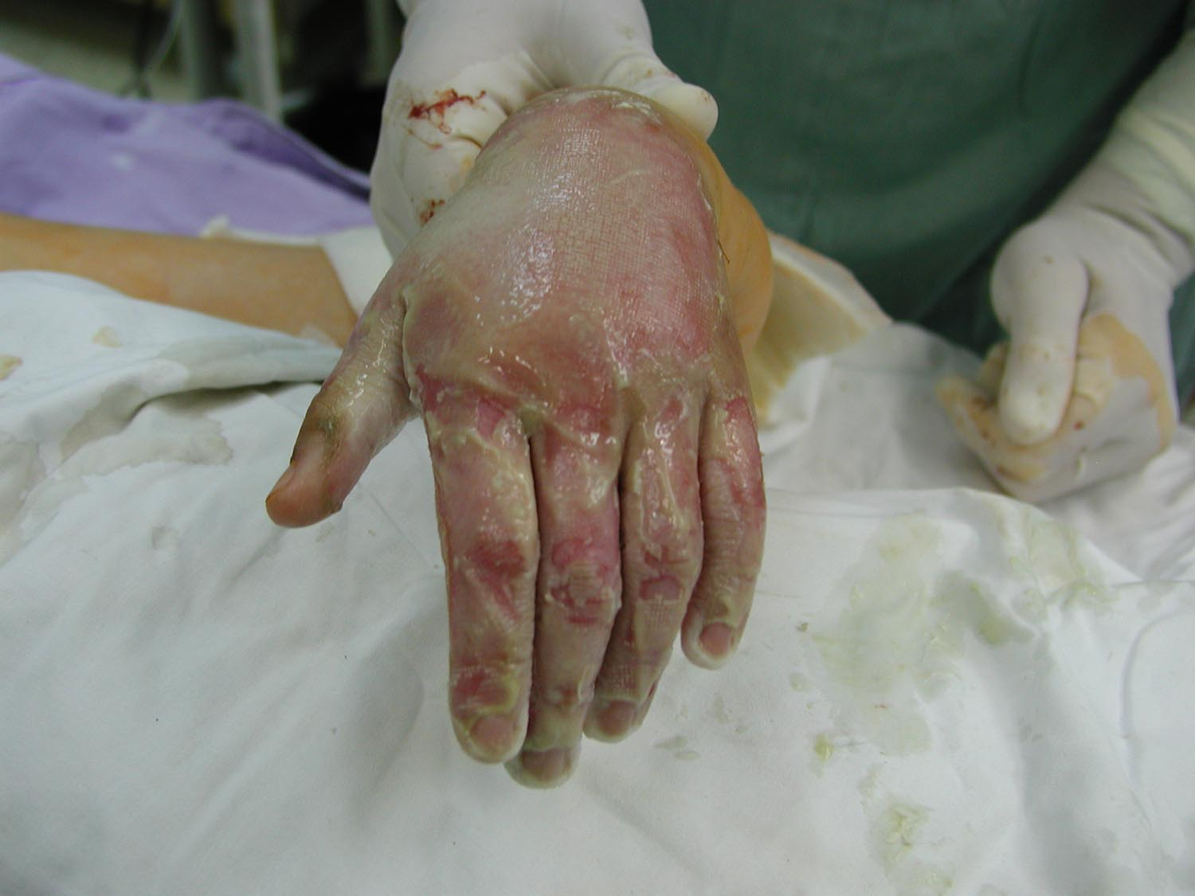
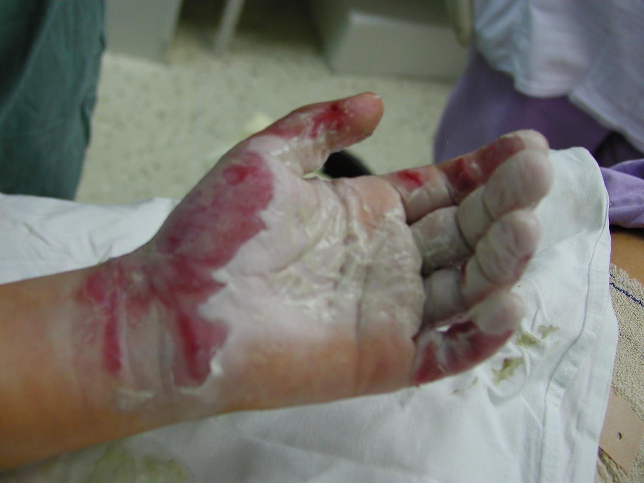
CO JE TO ÚRAZ
Opařeniny od horkých tekutin

Slide 10
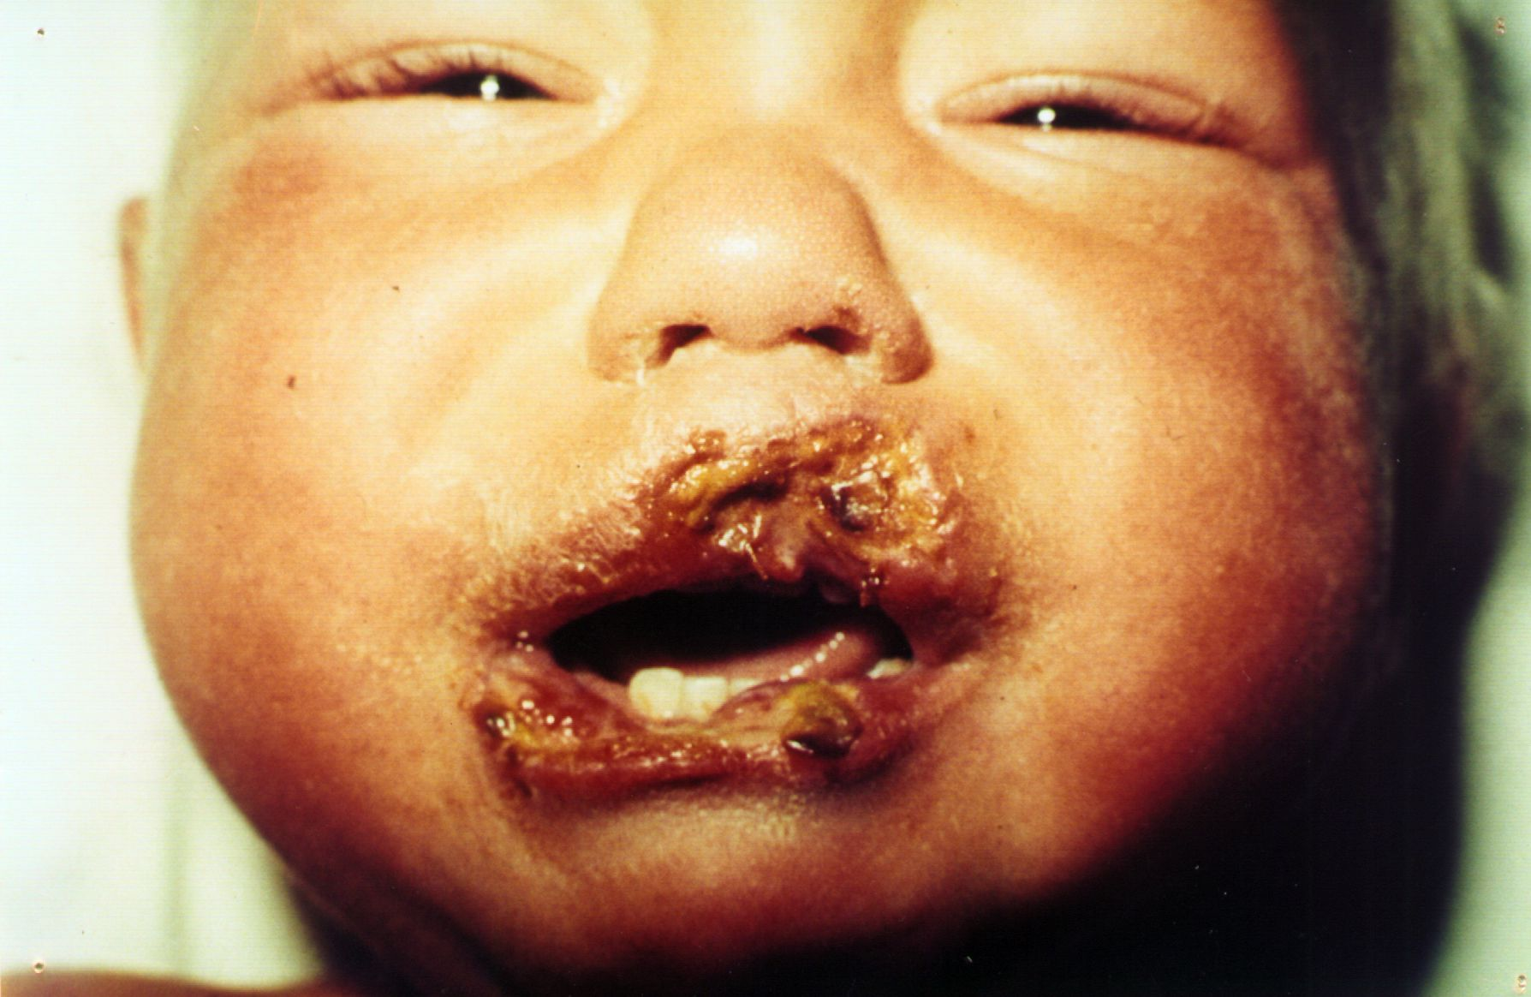
CO JE TO ÚRAZ
Úrazy a popálení elektrickým proudem
kousání elektr.šňůry

Slide 11
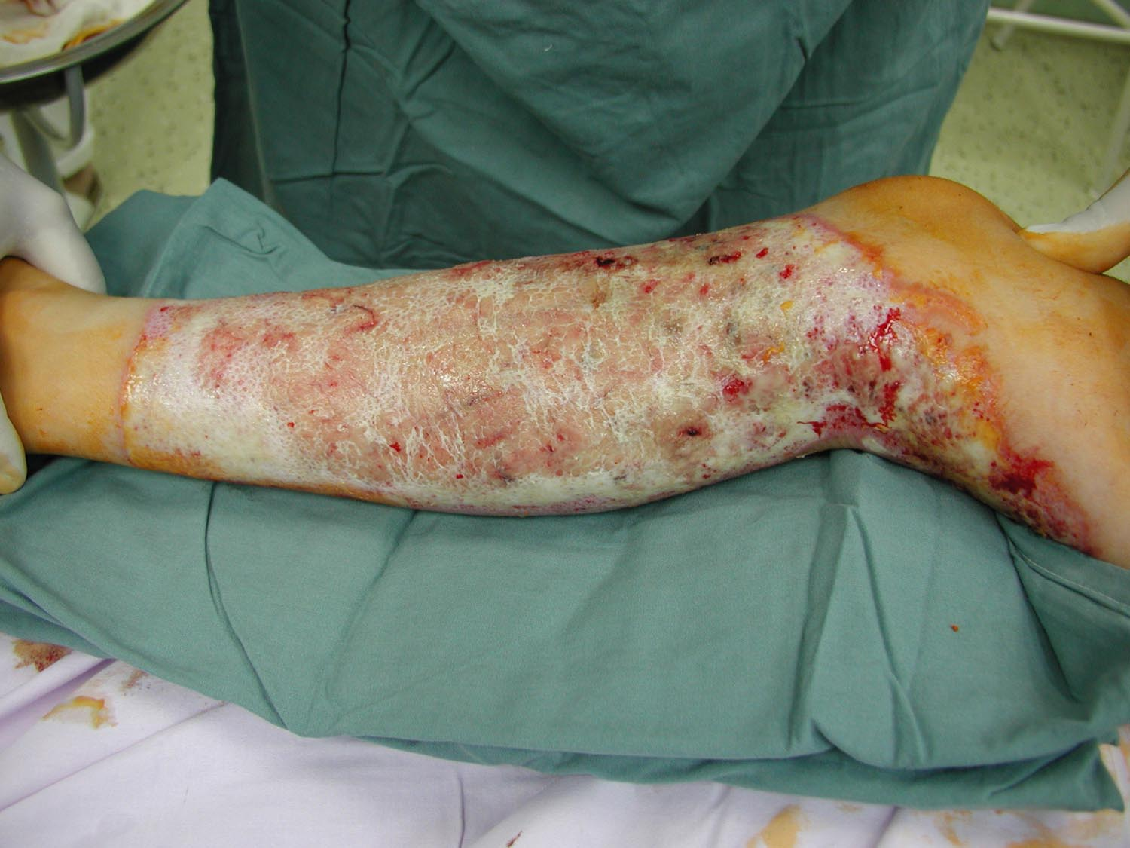
CO JE TO ÚRAZ
Otravy a poleptání

Slide 12
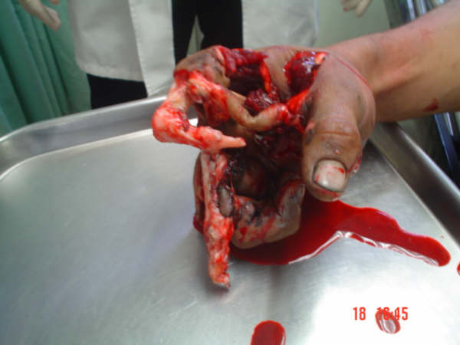
CO JE TO ÚRAZ
Střelné rány, zranění od pyrotechniky
dělbuch

Slide 13
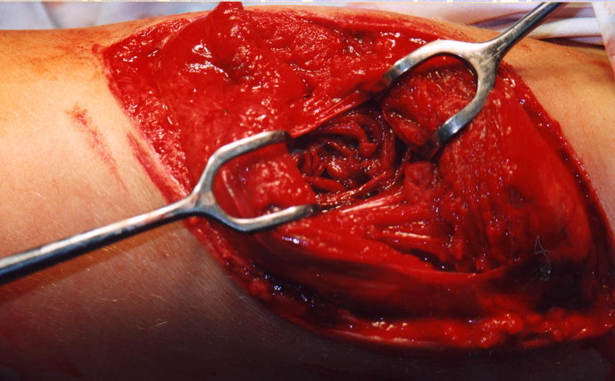
CO JE TO ÚRAZ
Řezné a tržné rány
sekačka

Slide 14
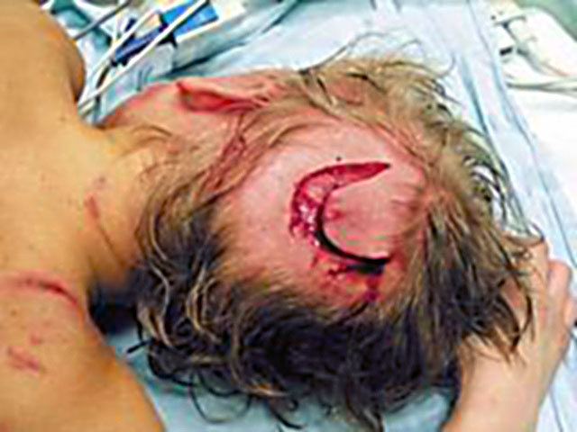
CO JE TO ÚRAZ
Řezné a tržné rány
pokousání psem

Slide 15
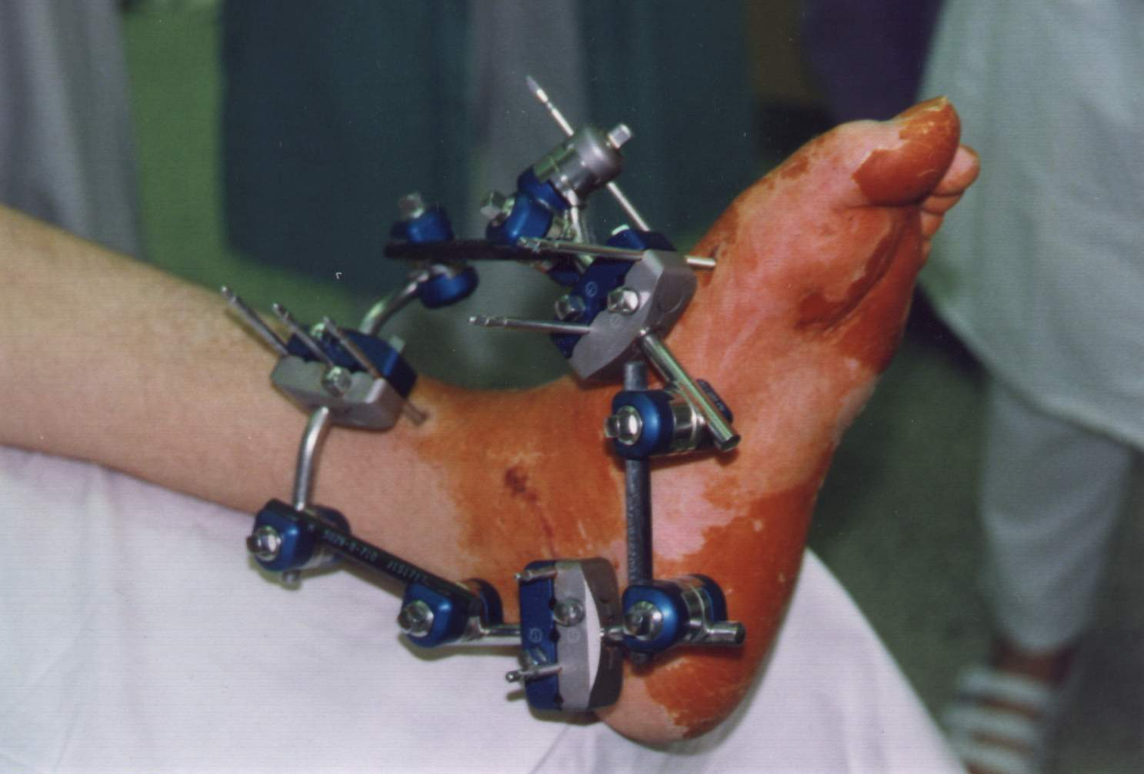
CO JE TO ÚRAZ
Zlomeniny, vykloubení, polytraumata

Slide 16
NÁSLEDKY URAZŮ
Zdravým dětem nehrozí jen nemoci, ale především úrazy.
Příčiny úmrtí dětí v ČR
300
mrtvých
2 000 - 3 000
trvale postižených
30 000
hospitalizovaných
450 000 úrazů
ošetřených lékařem

Slide 17
NÁSLEDKY ÚRAZŮ
Každý úraz dítěte s sebou nese nedozírné následky pro jednotlivce i pro společnost.
Běžné úrazy:
zlomeniny, vykloubeniny, odřeniny, zhmožděniny, drobná říznutí, ...
… tyto úrazy všichni známe, ale často se stávají i ...
popálení, opaření, poranění hlavy, otrava, tonutí, pády, polytraumata, ...
Závažné úrazy:

Slide 18
NÁSLEDKY ÚRAZŮ
... následky pro dítě a jeho okolí
...i pro společnost
Každý rok v ČR
bolest, utrpení dítěte
trvalé následky ,
smrt
trauma rodičů,
náklady pro rodinu
zapojení policistů, záchranářů, hasičů, lékařů, ...
300 mrtvých
3 000 trvale postižených
30 000 hospitalizovaných
Ekonomické ztráty a náklady způsobené úrazy dětí dosahují 10 až 15 mld Kč ročně.
(2 mil Kč stojí léčení jedné středně těžké popáleniny.)

Slide 19
Úrazy jsou považovány za součást života.
štěstí
UZDRAVENÍ
náhoda
ÚRAZ
NÁSLEDKY
1 vteřina
smůla
Dvouletá holčička našla babiččiny léky - silná otrava.
Malé dítě vypadlo z okna. Přežilo, ale s doživotními následky.
Skupina dětí si hraje na staveništi. Jedno z nich zavalí betonová skruž.
Poranění hlavy při pádu z kola mělo pro třináctiletého chlapce osudné následky.

Slide 20
Úrazy jsou zbytečné. Úrazům lze předejít.
PŘÍČINA
ÚRAZ
NÁSLEDKY
minuty
1 vteřina
týdny, měsíce, roky
Dvouletá holčička našla babiččiny léky - silná otrava. Stačilo léky zamknout do lékárničky.
Malé dítě vypadlo z okna. Přežilo, ale s doživotními následky. Okno mělo být zajištěno řetízkem, úraz se stát nemusel.
Dospělí nevytvořili pro dítě bezpečné prostředí
Skupina dětí si hraje na staveništi. Jedno z nich zavalí betonová skruž. Znaly děti nebezpečí, které jim hrozilo?
Poranění hlavy při pádu z kola mělo pro třináctiletého chlapce osudné následky. Život mu mohla zachránit přilba.
Dítě nevědělo, jak se chovat bezpečně, nebo se záměrně chovalo nebezpečně.

Slide 21
Úrazům L Z E předejít úpravou prostředí, poučením a motivací k zodpovědnému chování.
Aktivní prevence
Pasivní prevence
Rodiče, učitelé, samospráva, zákonodárci
Dítě
se chová bezpečně
připraví pro dítě bezpečné prostředí
1- 6 let
Dítě ví, co nesmí dělat a co je nebezpečné.
léky a chemikálie jsou uklizeny mimo dosah dítěte
nábytek doma i ve škole nemá ostré hrany
studny a bazény jsou bezpečně zakryty
v autě je pro dítě přichystaná autosedačka
před školou je bezpečný přechod
hřiště pro děti jsou bezpečná, …
6-11 let
Dítě ví jaké nebezpečí mu hrozí a jak se před ním chránit.
Dítě si uvědomuje následky svého jednání, chce se chovat zodpovědně a váží si svého zdraví.
11-16 let

Slide 22
PREVENCE ÚRAZŮ A RIZIKOVÉHO CHOVÁNÍ
Od péče a závislosti k samostatnosti a odpovědnosti za sebe i druhé.
závislost dítěte
odpovědnost dospělých
odpovědnost dítěte, mladého člověka

Slide 23
PREVENCE ÚRAZŮ
Zkušenosti ze světa i z ČR ukazují, že prevence se vyplácí.
Ve Švédsku počet úmrtí dětí na úrazy poklesl za 40 let o 90%.
USA: 1 dolar věnovaný na prevenci úrazů dětí přináší 3 dolary na úsporách nákladů.
V České republice poklesl počet úmrtí dětí na úrazy od roku 1997 o 40%.

Slide 24
ÚRAZY DĚTÍ
Typy dětských úrazů se liší podle prostředí a věku – PŘEDŠKOLNÍ VĚK
Prostředí
Úrazové situace + typy úrazů
Prevence
Dítě zavadí o šňůru od varné konvice, frit. hrnce, žehličky a strhne je na sebe ...těžké opaření, popálení.
Dítě na sebe strhne ubrus s horkým čajem, polévkou, spálí se o zahradní gril.
Dítě strká vodivé předměty do el. zásuvky, kouše el. šňůru ...poraní si ústa, rty, jazyk.
Dítě spadne z nezabezpečeného schodiště, terasy...poranění hlavy.
Dítě spadne do zahradního bazénu, jezírka, sudu na dešťovou vodu...tonutí.
Dítě si splete neuklizené léky s bonbóny...otrava.
Domov,
slinice,
ulice
Prostředí by mělo být bezpečné,
dítě by mělo být pod dohledem.

Slide 25
ÚRAZY DĚTÍ
Typy dětských úrazů se liší podle prostředí a věku – ŠKOLNÍ VĚK.
Prostředí
Úrazové situace + typy úrazů
Prevence
Děti se houpou na židli, spadnou na hlavu ... poranění hlavy, krvácení do mozku.
Děti se honí, spadnou na roh nábytku, ze schodů... pohmoždění, zlomeniny.
Děti se předvádějí při tělocviku, přecení své síly...vykloubeniny, zlomeniny, poranění páteře.
Děti „bojují“...zraní si oko pravítkem, kuličkovkou.
Děti se v jídelně opaří, zaskočí jim sousto apod....opařeniny, dušení.
Šikana
Napodobování akčních hrdinů z filmů nebo počítačových her.
Dítě ví, co je úraz,
zná rizika a možné následky,
používá ochranné pomůcky.
Škola,
domov,
silnice,
ulice

Slide 26
ÚRAZY DĚTÍ
Typy dětských úrazů se liší podle prostředí a věku - STŘEDNÍ ŠKOLA
Prostředí
Úrazové situace + typy úrazů
Prevence
Chlapci šplhají na sloupy vysokého napětí...el. proud je může na místě zabít.
Jízda mezi vagóny vlaků - může je to rozmáčknout, zásah obloukem el. proudu
z trolejí.
Skok do neznámé vody...poranění míchy, celoživotní upoutání na vozík.
Experimenty s drogami, otrava alkoholem, smrt z předávkování.
První zkušenosti s řízením dopravních prostředků...dopravní úrazy, polytraumata.
Extrémní sporty a adrenalinová zábava.
Šikana
Dítě zná hodnotu svého zdraví,
váží si svého života, zná rizika
a přebírá za své zdraví a budoucí život odpovědnost.
Škola,
hřiště,
silnice,
ulice

Slide 27
RIZIKOVÉ AKTIVITY
U starších dětí a mladistvých je častou příčinou vážných úrazů rizikové chování a vědomé porušování pravidel. Více riskují chlapci.
„Adrenalinová“ zábava
Extrémní sporty
jízda mezi vagóny metra, tramvaje
bojová umění
bungee jumping
lezení na vagóny, stožáry vysokého napětí
horolezectví, alpinismus
Vliv drog
rafting, divoká voda
darkeři
sprayerství
snowboarding, rychlá jízda na lyžích
pyrotechnika, zbraně
skoky do zatopených
lomů
sjezdy na kolech
skateboarding
jízda stopem
přebíhání silnic, dálnic
poprvé na motorce nebo za volantem auta
lezení po budovách
chůze po kolejích
Šikana, vzájemná agrese, násilí
Riskování

Slide 28
ZÁVĚREČNÉ SHRNUTÍ
Úrazy jsou největším nepřítelem dětí!
Každý úraz je zbytečný, má své příčiny a lze mu předejít!
Stačí MÁLO : vytvořit pro dítě bezpečné prostředí a naučit dítě chovat se bezpečně!

